Slide 1


Slide 2


Slide 3
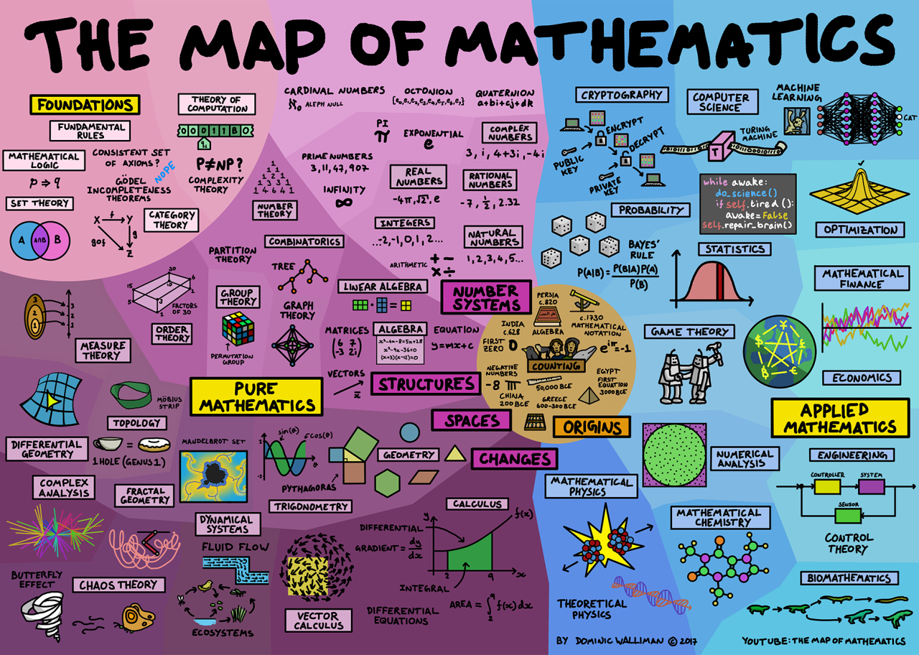
Mathématiques au Club Math

Slide 4
0. Wow !
1. Suites
2. Mandelbrot
3. Mandelbulb

Slide 5


Slide 6
0. Wow !
1. Suites
2. Mandelbrot
3. Mandelbulb

Slide 7
Suite
Famille d'éléments indexés par les entiers naturels.

Slide 8
Exemples
1. Conjonctions de coordination du français
Mais, Ou, Et, Donc, Car, Ni, Or
2. Chiffres en base 16
0, 1, 2, 3, 4, 5, 6, 7, 8, 9, A, B, C, D, E, F
3. Effeuillage d’une marguerite
« elle m’aime un peu », « beaucoup », « passionnément », « à la folie », « pas du tout », « elle m’aime un peu », « beaucoup », « passionnément », « à la folie », « pas du tout », …
4. Ensemble des combinaisons de 3 lettres
a, b, c, aa, ab, ac, ba, bb, bc, ca, cb, cc, aaa, aab, aac, …

Slide 9
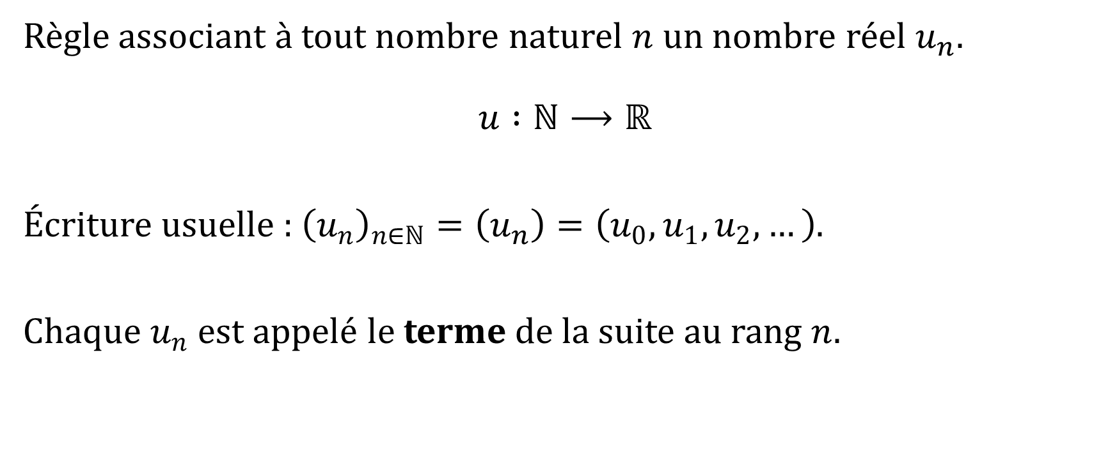
Suite infinie de nombres réels
Règle associant à tout nombre naturel $n$ un nombre réel $u_{n}$.
$$u :ℕ⟶ℝ$$
Écriture usuelle : ${\left(u_{n}\right)}_{n∈ℕ}=\left(u_{n}\right)=\left(u_{0}, u_{1},u_{2},…\right)$.
Chaque $u_{n}$ est appelé le terme de la suite au rang $n$.

Slide 10

Exemples
1. Nombres pairs
$$u_{n}=2n$$
$$(0, 2, 4, 6, 8, 10,…)$$
2. Alternance 1, $−1$
$$u_{n}={\left(−1\right)}^{n}$$
$$(1, −1, 1, −1, 1, −1, …)$$
3. Fractions unitaires
$$u_{n}=\frac{1}{n+1}$$
$$\left(\frac{1}{1},\frac{1}{2},\frac{1}{3},\frac{1}{4},\frac{1}{5},\frac{1}{6},…\right)$$

Slide 11
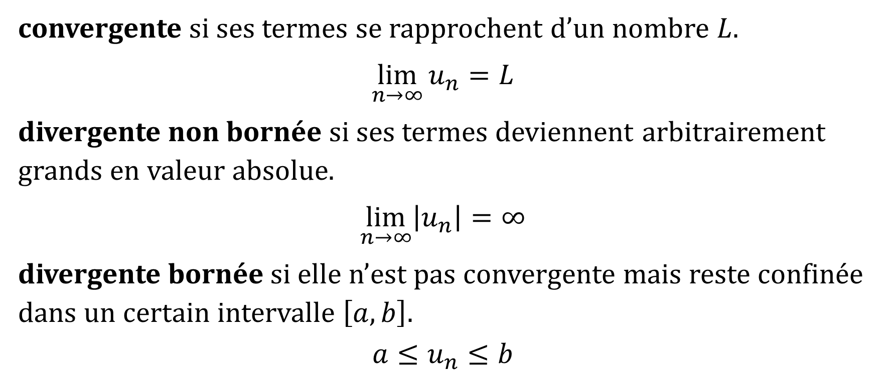

Une suite $\left(u_{n}\right)$ est …
convergente si ses termes se rapprochent d’un nombre $L$.
$$\lim_{n→∞}{u_{n}}=L$$
divergente non bornée si ses termes deviennent arbitrairement grands en valeur absolue.
$$\lim_{n→∞}\left|u_{n}\right|=∞$$
divergente bornée si elle n’est pas convergente mais reste confinée dans un certain intervalle $\left[a, b\right]$.
$$a≤u_{n}≤b$$

Slide 12

Division cellulaire
$$u_{0}=1$$
$$u_{n+1}=2u_{n}$$

Slide 13
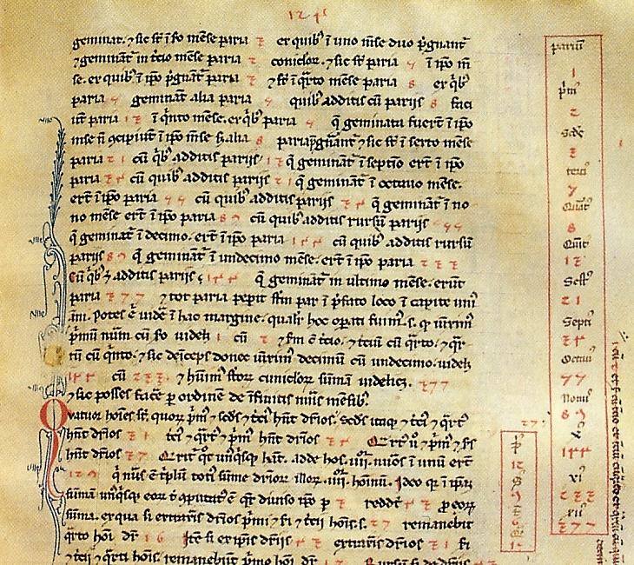
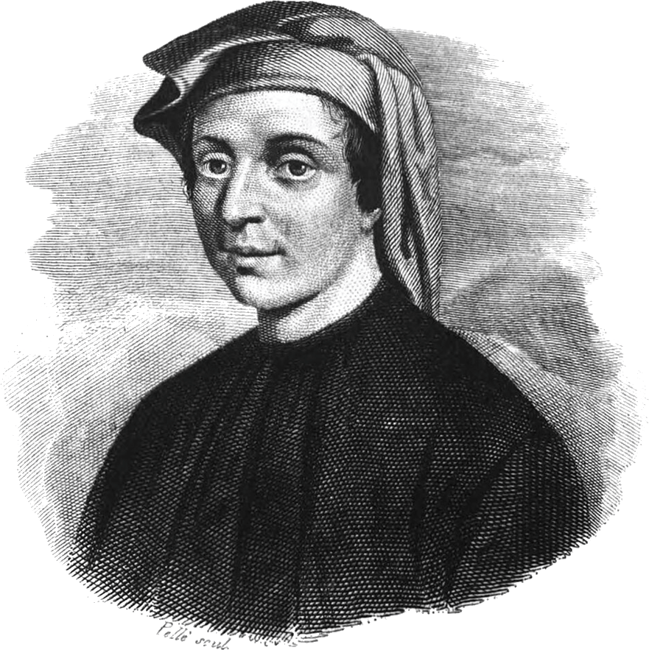
Leonardo Fibonacci, Liber abaci, 1202

Slide 14
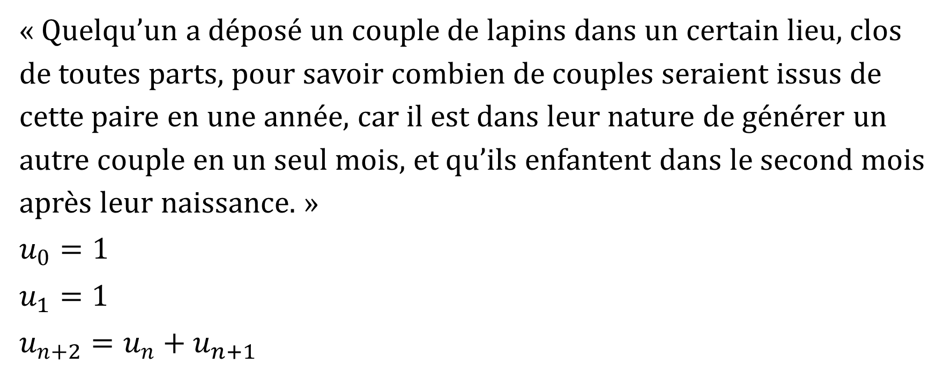
Suite de Fibonacci
« Quelqu’un a déposé un couple de lapins dans un certain lieu, clos de toutes parts, pour savoir combien de couples seraient issus de cette paire en une année, car il est dans leur nature de générer un autre couple en un seul mois, et qu’ils enfantent dans le second mois après leur naissance. »
$$u_{0}=1$$
$$u_{1}=1$$
$$u_{n+2}=u_{n}+u_{n+1}$$

Slide 15

Suite de Syracuse
On pose $N∈ℕ^{∗}$
$$u_{0}=N$$
$$u_{n+1}=\left\{\begin{matrix}{u_{n}}/2 & \text{si} n \text{est} \text{pair} \\ 3u_{n}+1 & \text{si} n \text{est} \text{im}\text{pair}\end{matrix}\right.$$

Slide 16

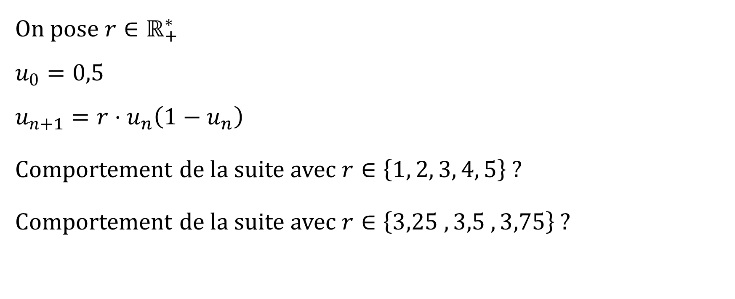
Suite logistique
On pose $r∈ℝ_{+}^{∗}$
$$u_{0}=0,5$$
$$u_{n+1}=r⋅u_{n}\left(1−u_{n}\right)$$
Comportement de la suite avec $r∈\left\{1, 2, 3, 4, 5\right\}$ ?
Comportement de la suite avec $r∈\left\{3,25 , 3,5 , 3,75\right\}$ ?

Slide 17
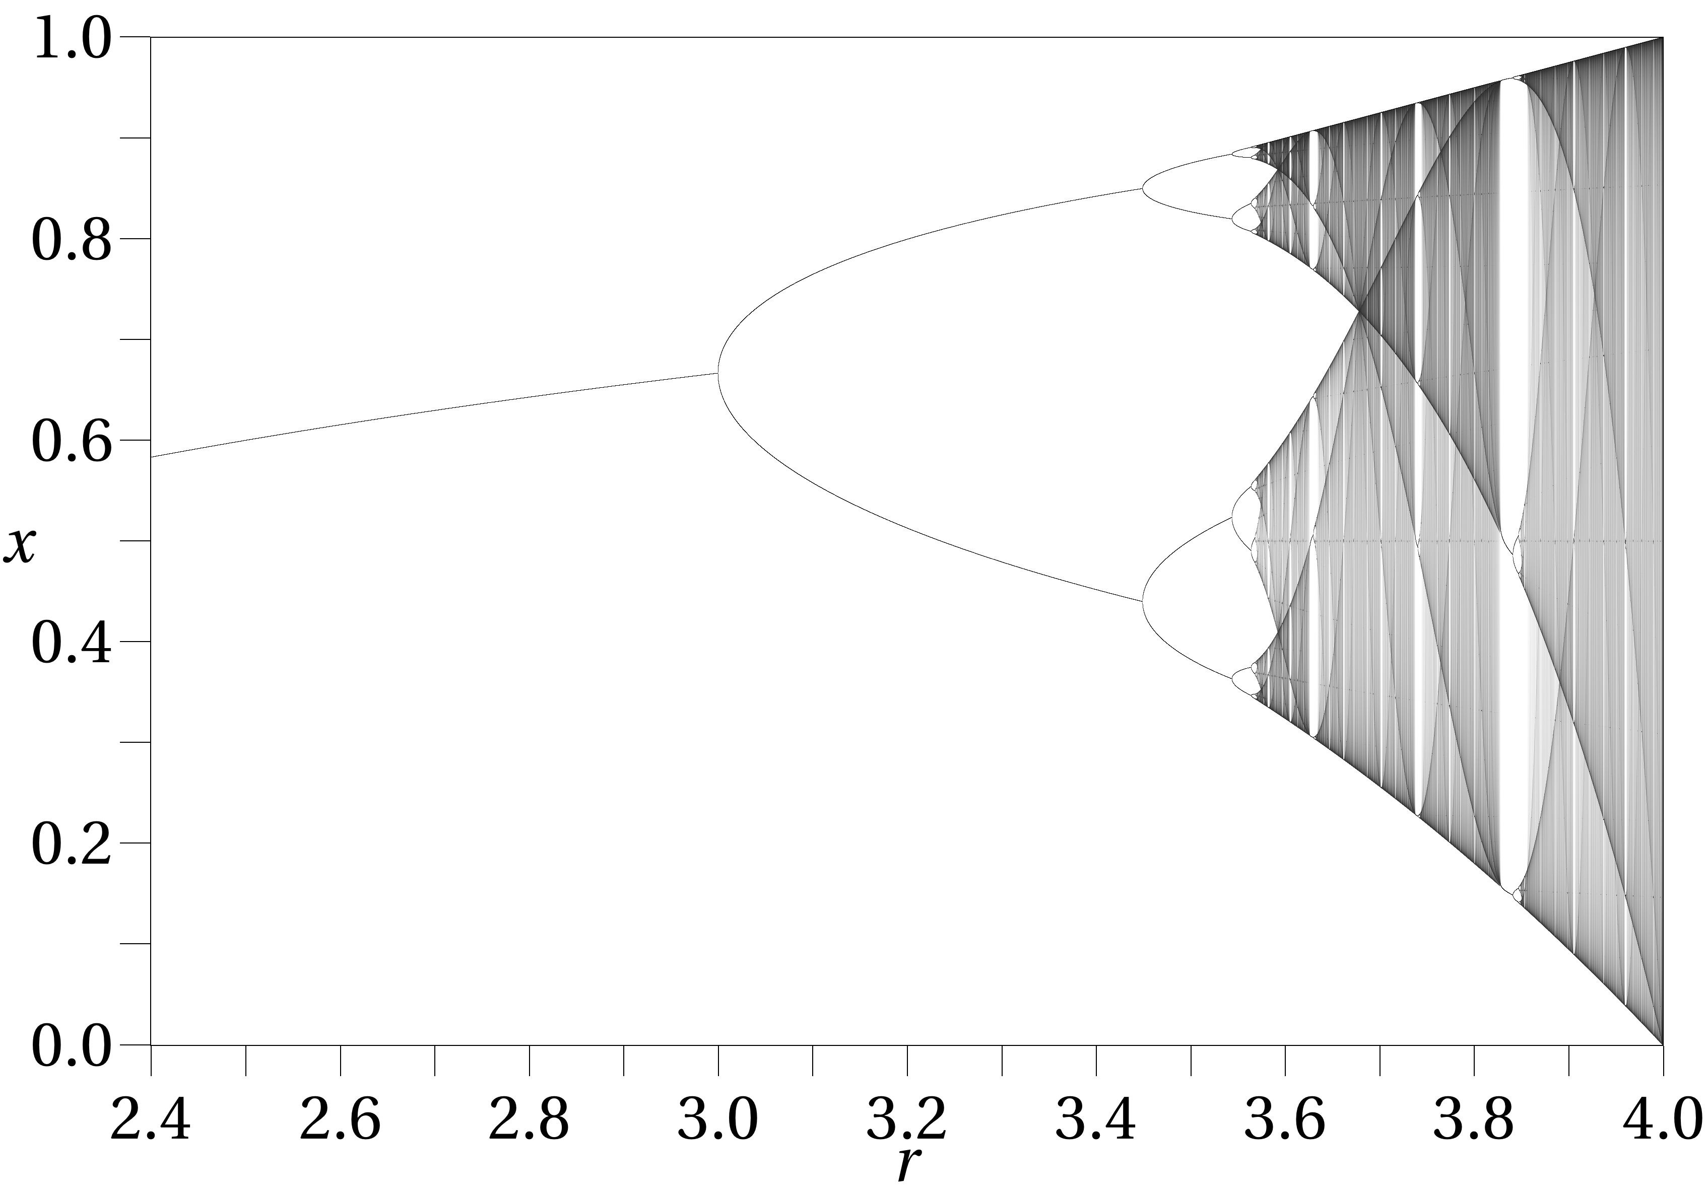
Jordan Pierce (CC0 1.0 Universal)

Slide 18
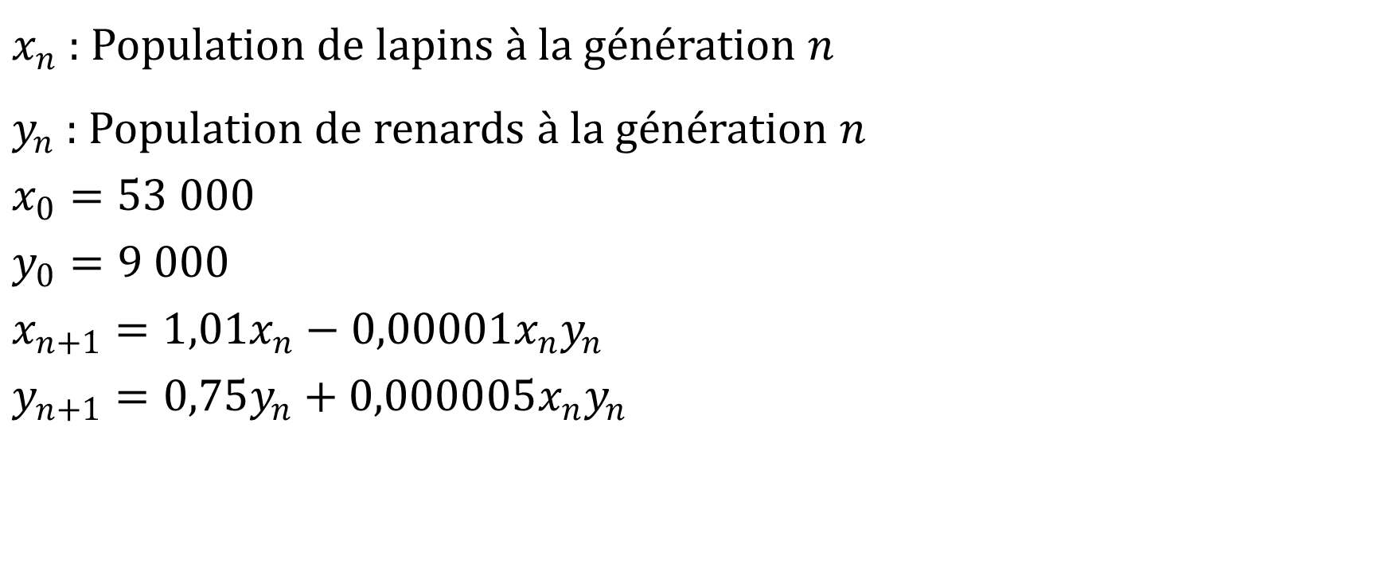
Modèle prédateur-proie
$x_{n}$ : Population de lapins à la génération $n$
$y_{n}$ : Population de renards à la génération $n$
$$x_{0}=53 000$$
$$y_{0}=9 000$$
$$x_{n+1}=1,01x_{n}−0,00001x_{n}y_{n}$$
$$y_{n+1}=0,75y_{n}+0,000005x_{n}y_{n}$$

Slide 21
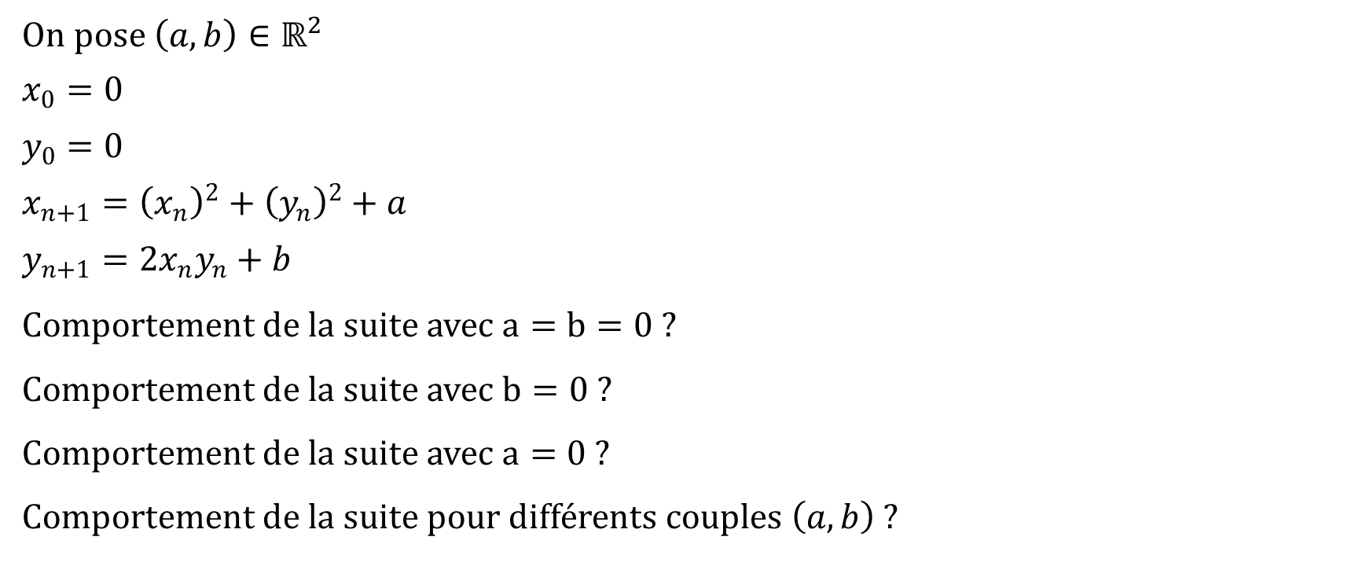
Suites quadratiques itératives
On pose $\left(a, b\right)∈ℝ^{2}$
$$x_{0}=0$$
$$y_{0}=0$$
$$x_{n+1}={\left(x_{n}\right)}^{2}+{\left(y_{n}\right)}^{2}+a$$
$$y_{n+1}=2x_{n}y_{n}+b$$
Comportement de la suite avec $a=b=0$ ?
Comportement de la suite avec $b=0$ ?
Comportement de la suite avec $a=0$ ?
Comportement de la suite pour différents couples $\left(a, b\right)$ ?

Slide 22
0. Wow !
1. Suites
2. Mandelbrot
3. Mandelbulb

Slide 23
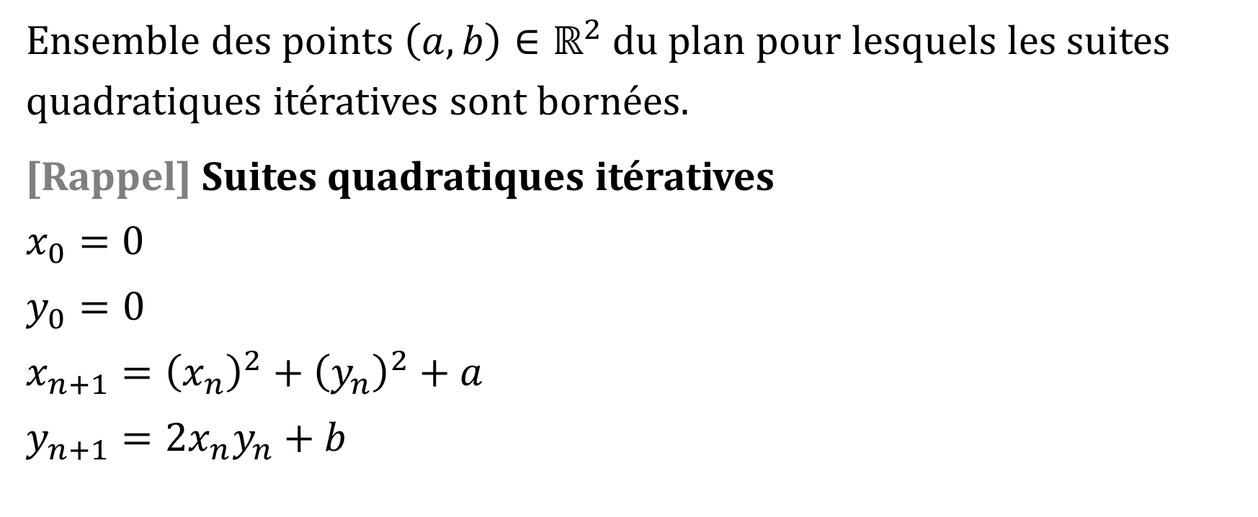
Ensemble de Mandelbrot
Ensemble des points $\left(a, b\right)∈ℝ^{2}$ du plan pour lesquels les suites quadratiques itératives sont bornées.
[Rappel] Suites quadratiques itératives
$$x_{0}=0$$
$$y_{0}=0$$
$$x_{n+1}={\left(x_{n}\right)}^{2}+{\left(y_{n}\right)}^{2}+a$$
$$y_{n+1}=2x_{n}y_{n}+b$$

Slide 24
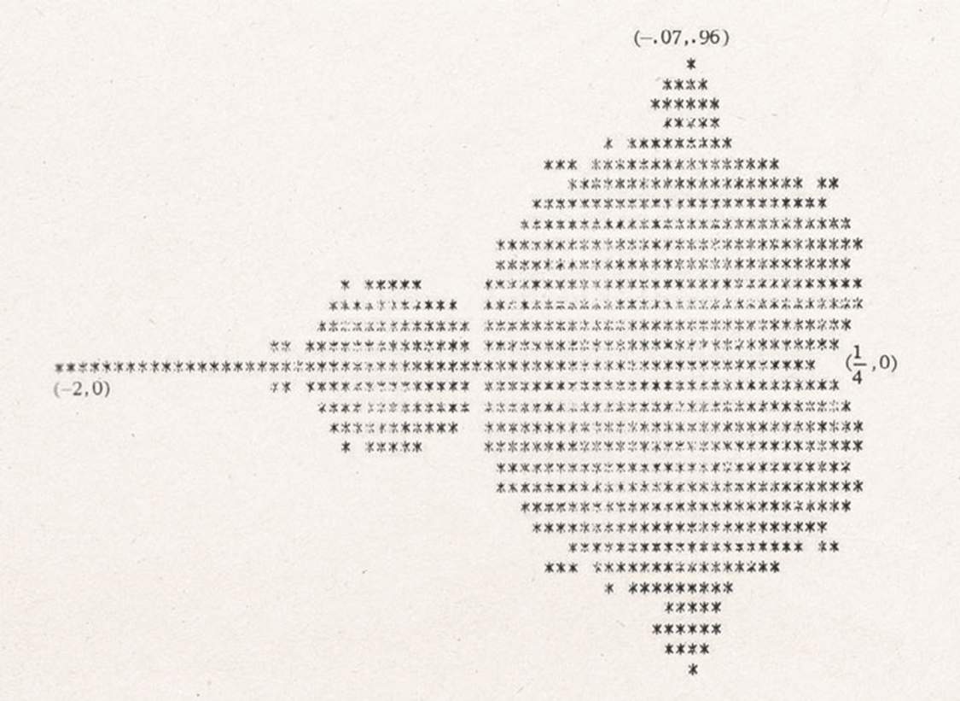
Première image publiée de l’ensemble de Mandelbrot Par Robert W. Brooks et Peter Matelski, 1978

Slide 25
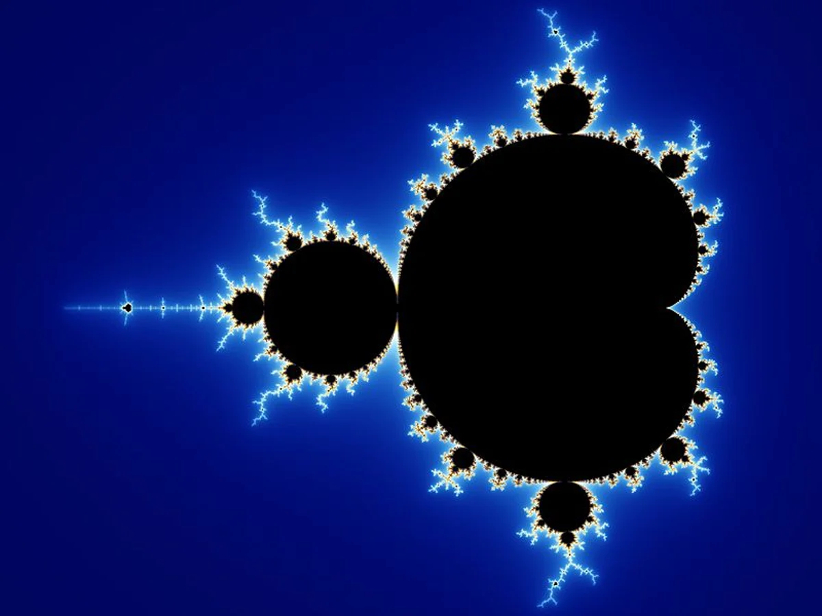

Slide 26
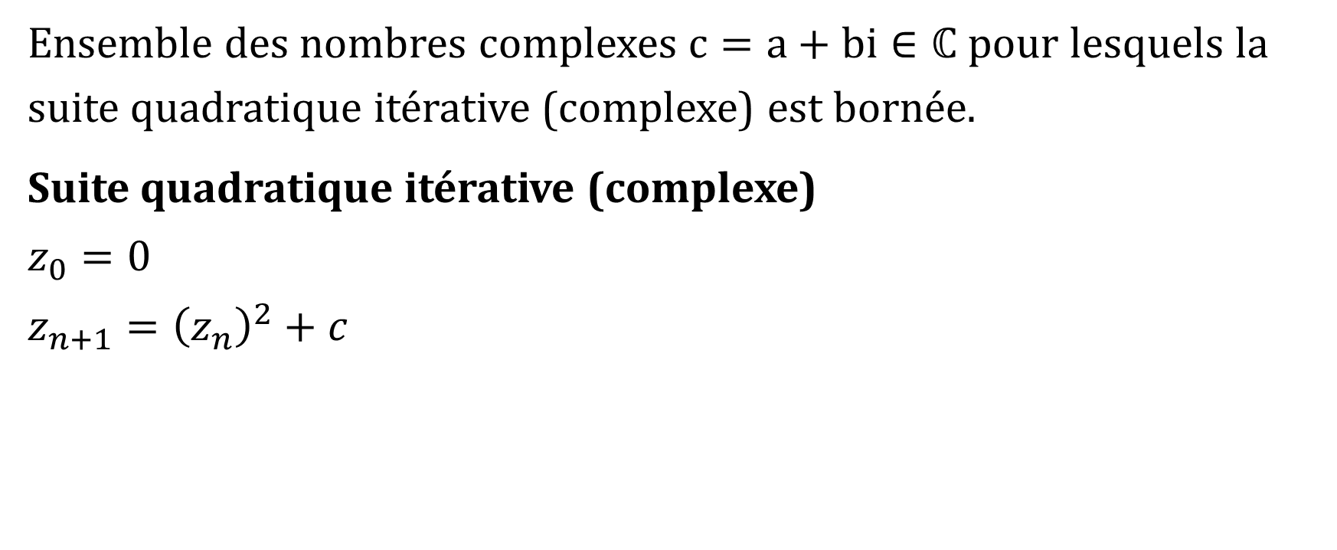
Ensemble de Mandelbrot
Ensemble des nombres complexes $c=a+bi∈ℂ$ pour lesquels la suite quadratique itérative (complexe) est bornée.
Suite quadratique itérative (complexe)
$$z_{0}=0$$
$$z_{n+1}={\left(z_{n}\right)}^{2}+c$$

Slide 27
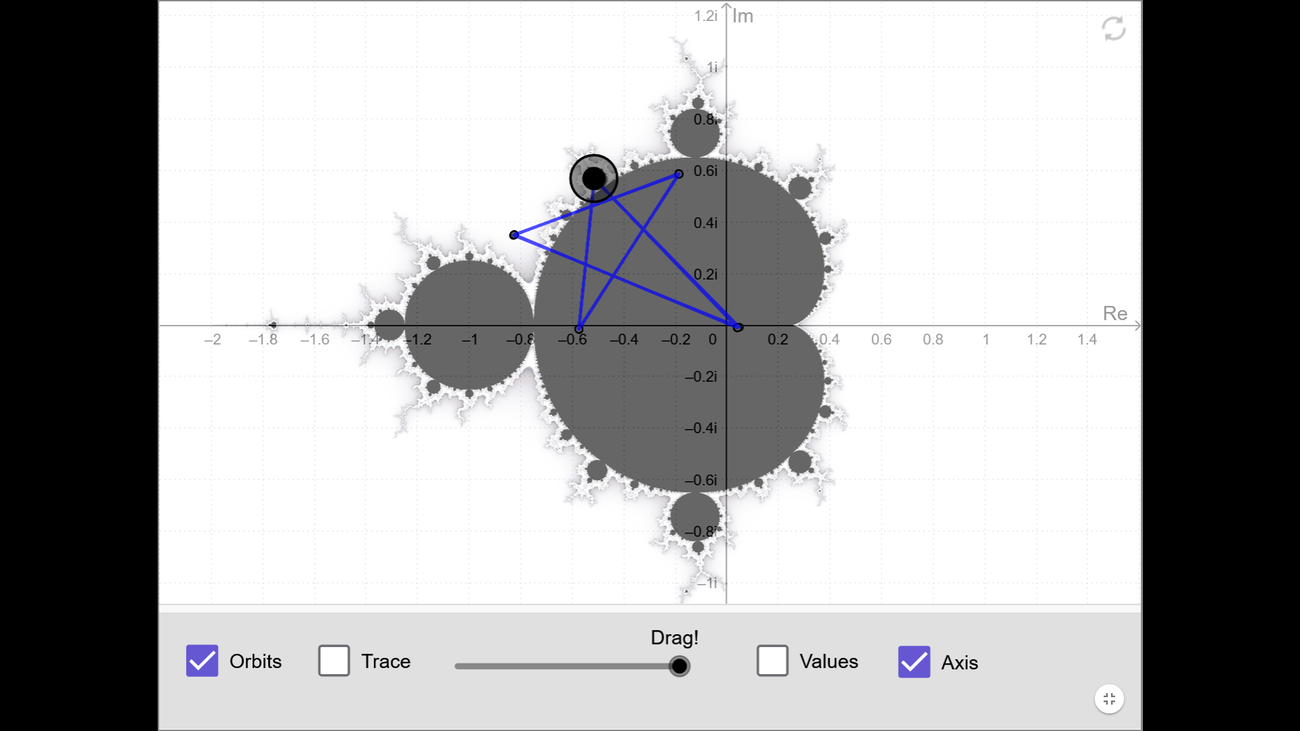

Slide 28
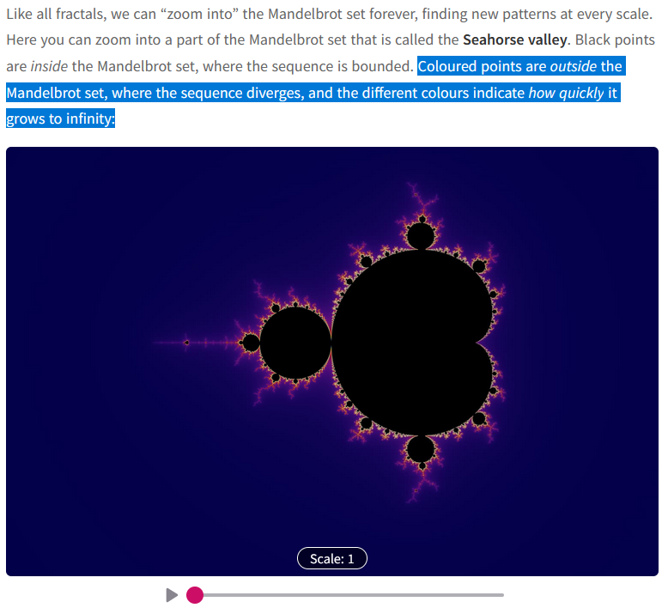

Slide 29
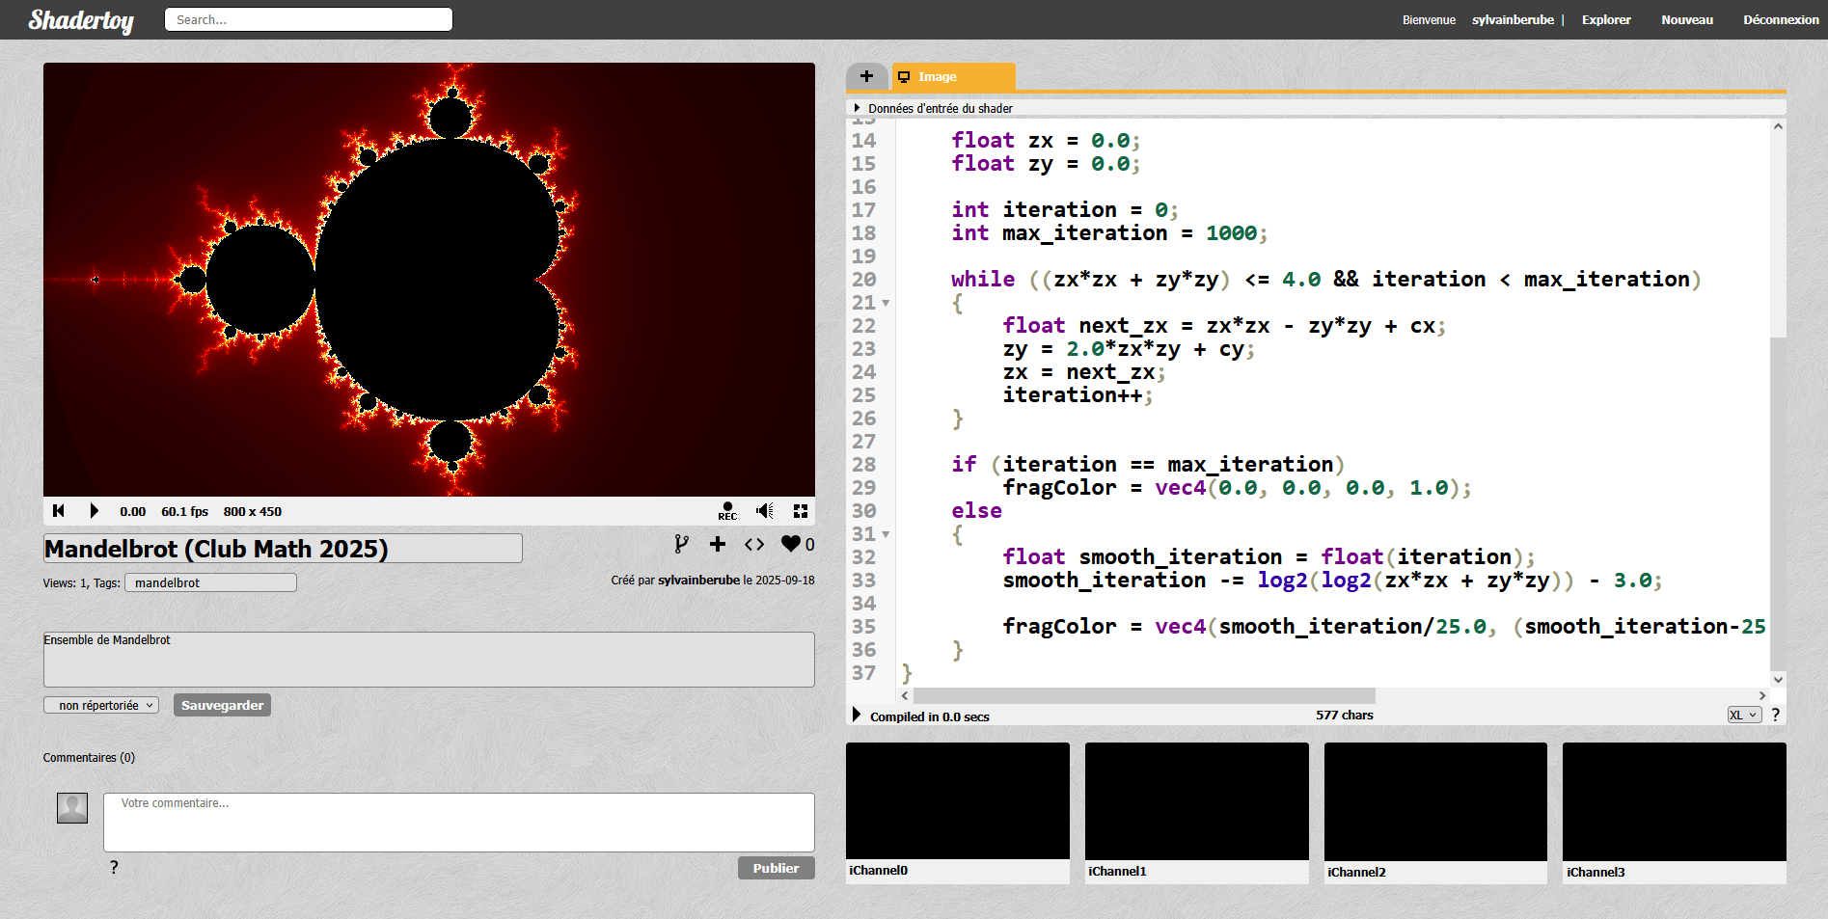

Slide 30


Slide 31
0. Wow !
1. Suites
2. Mandelbrot
3. Mandelbulb

Slide 32
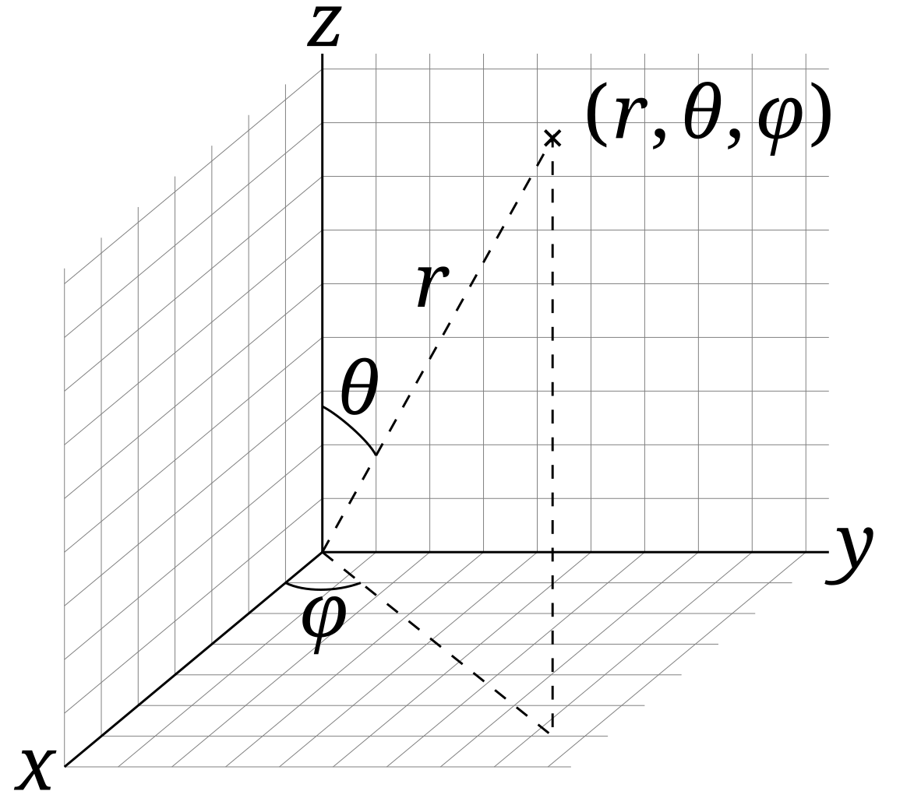

Slide 33
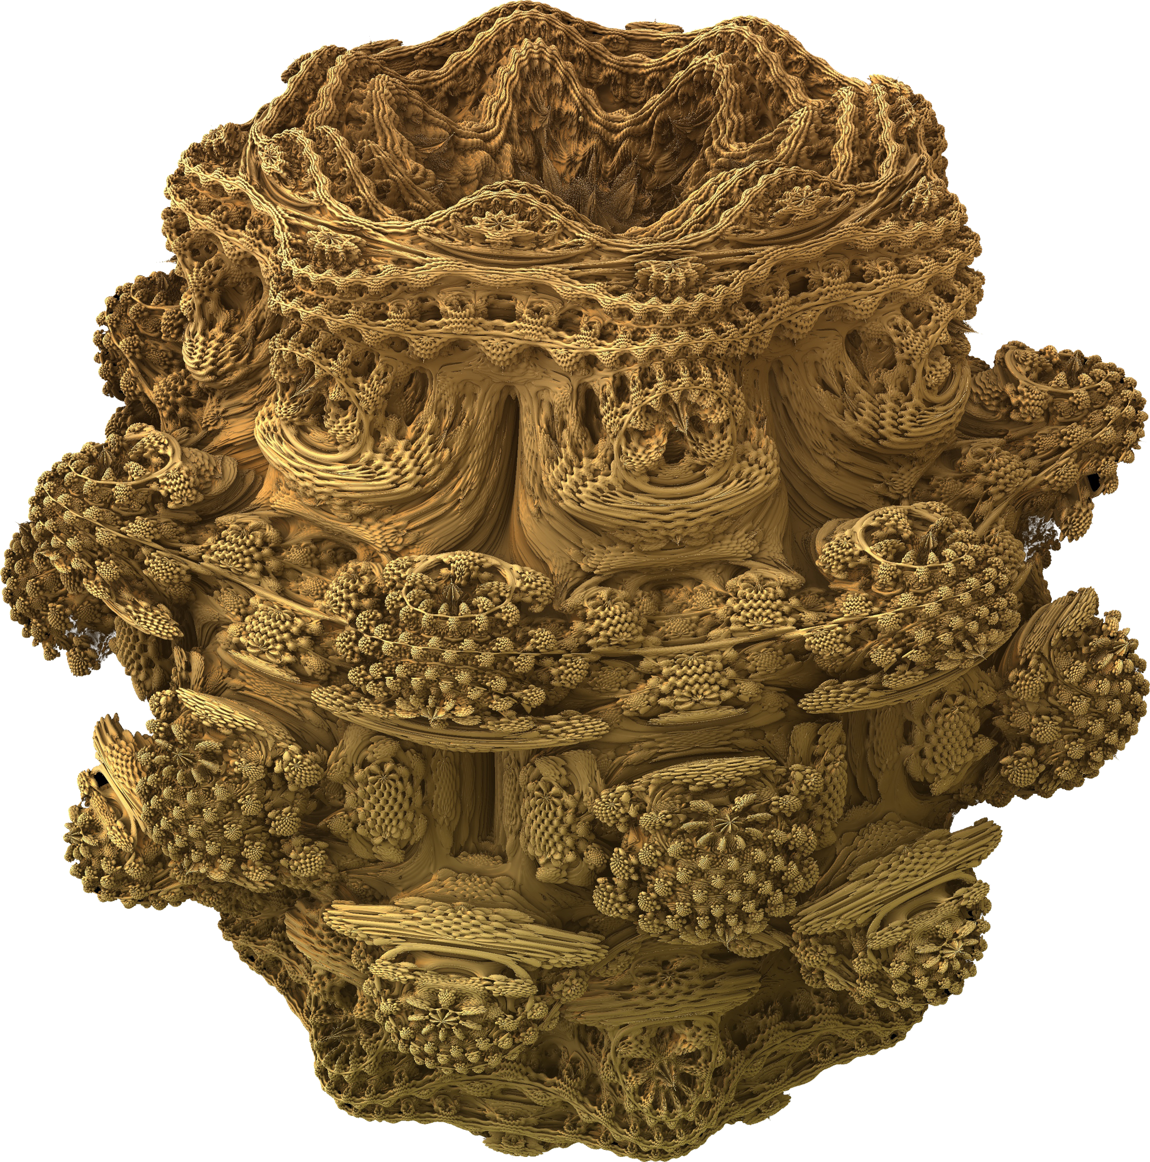

Slide 34
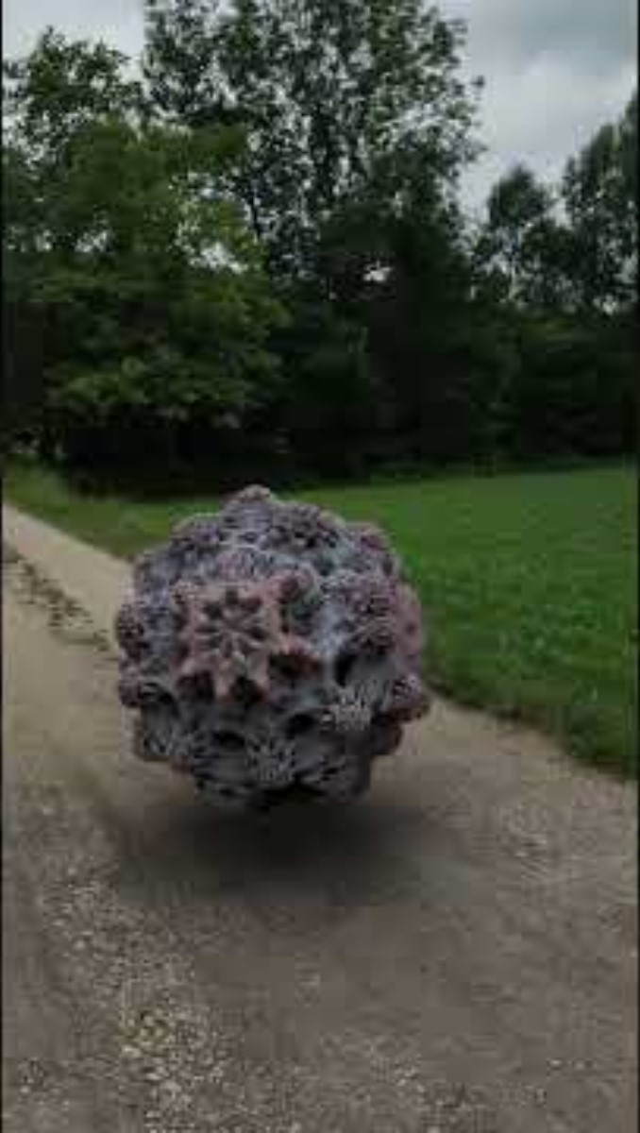

Slide 35
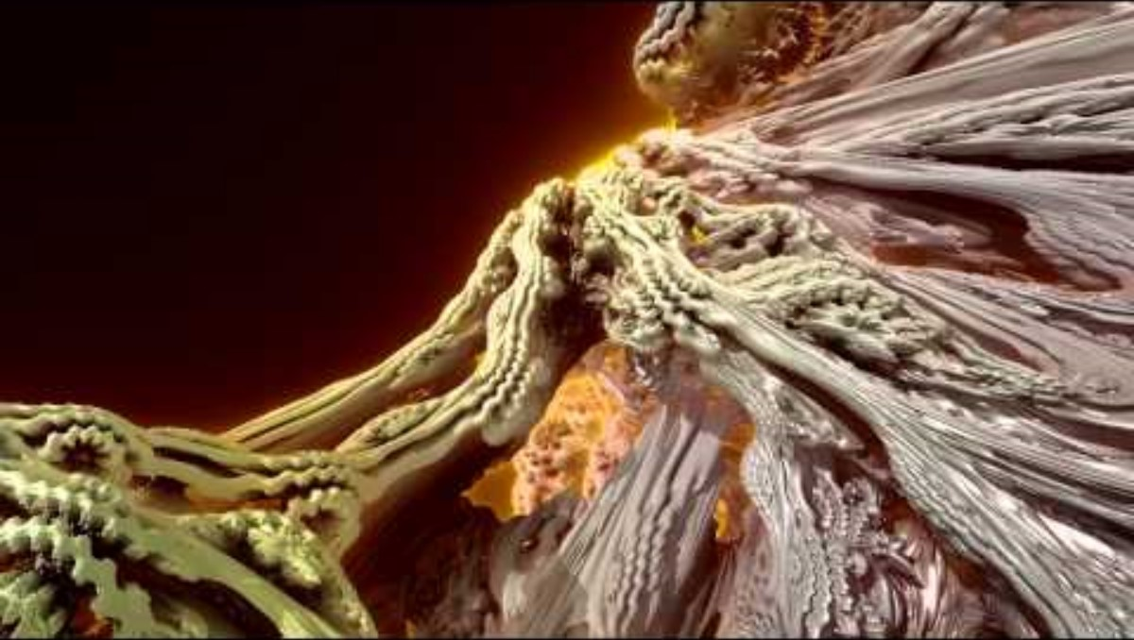

Slide 36
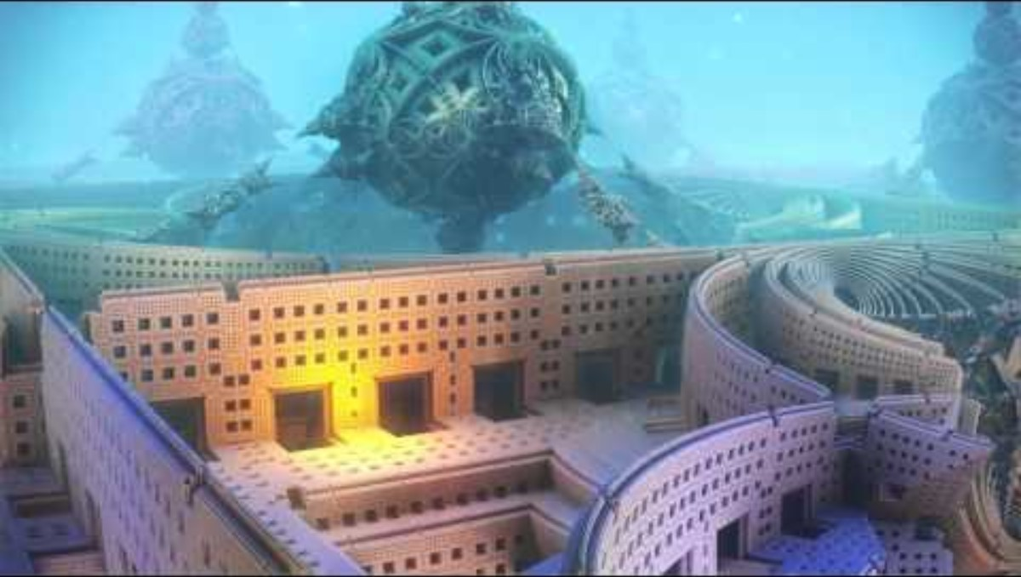

Slide 37


